Slide 1

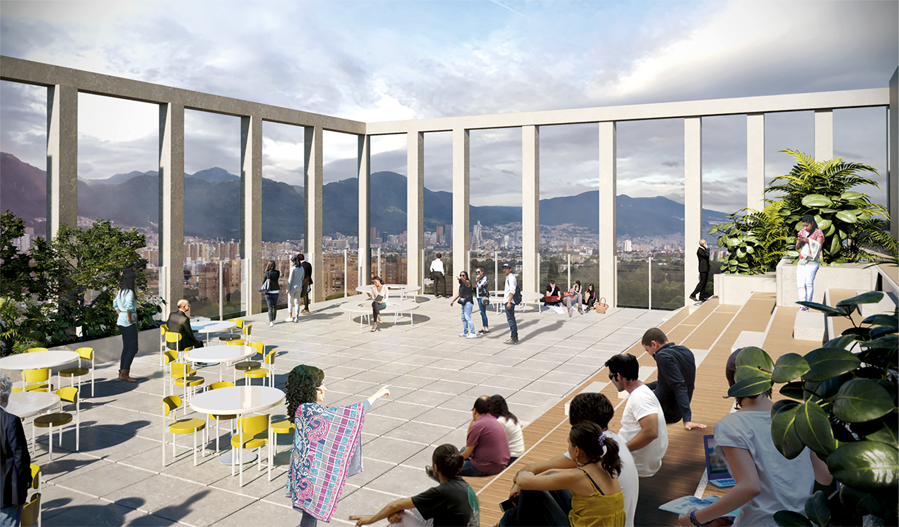

Titulo: Dashboard PYMES-AI

Slide 2

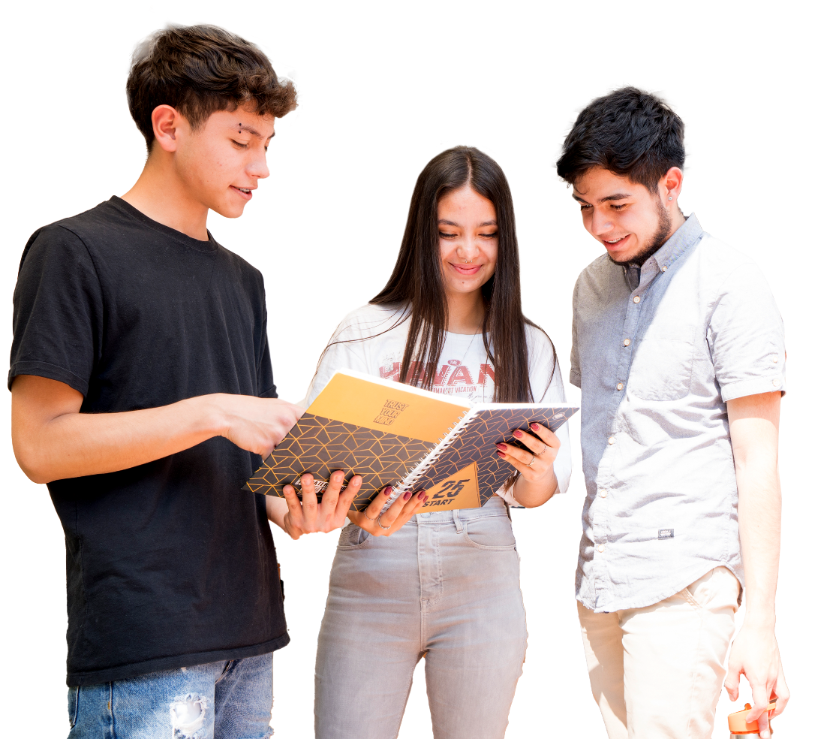



Problema
1
Pymes y MiPymes presentan múltiples desafíos en la gestión estratégica de sus datos
2. Brecha crítica en la transformación digital
3
5
Sistemas fragmentados, procesos manuales y una baja adopción de tecnologías avanzadas
6. Altos costos de implementación de tableros de control interactivos
limita su capacidad para tomar decisiones informadas, oportunas y competitivas
4. Falta de personal cualificado.
5

Slide 3
Objetivos
Desarrollar una solución web para gestión estratégica de los datos, mediante el uso de agentes de inteligencia artificial y tableros de control interactivos, que permitan optimizar la toma de decisiones en empresas PYMES y MIPYMES en Bogotá D.C
1
Analizar los requerimientos funcionales y no funcionales y los desafíos actuales en la gestión de datos y toma de decisiones en PYMES y MIPYMES
2
5
Desplegar la solución propuesta y la integración de tableros de control interactivos validando indicadores clave y su impacto en la toma de decisiones estratégicas
Construir la arquitectura, los diagramas UML, que integre agentes de inteligencia artificial para el procesamiento y análisis de datos empresariales.
7

Slide 4




Proyecto: Innovación

Slide 5


Justificación
La propuesta es viable técnica y operativamente, ya que se basa en tecnologías accesibles como plataformas web, agentes de inteligencia artificial, automatización, orquestación y tableros de control, que pueden ser desarrollados con herramientas de código abierto y frameworks modernos.
La implementación en PYMES y MIPYMES responde a una necesidad critica desde el punto de vista económico, según capacidades de las empresas, el proyecto puede ser validado en entornos reales mediante pilotos controlados.
Ayuda a mejorar la toma de decisiones mediante el uso estratégico de sus datos. En un entorno empresarial cada vez más competitivo y digitalizado,
El uso de IA y tableros de control permite democratizar el acceso a tecnologías avanzadas. Se alinea con los objetivos de transformación digital promovidos por entidades gubernamentales y académicas.
La propuesta es pertinente porque se enfoca en un sector que representa más del 90% de las empresas en Colombia, pero que aún enfrenta barreras tecnológicas significativas.
La incorporación de IA, la orquestación y la visualización estratégica responde a tendencias globales en gestión empresarial de manera clara, aplicable y medible.
2020
6

Slide 6


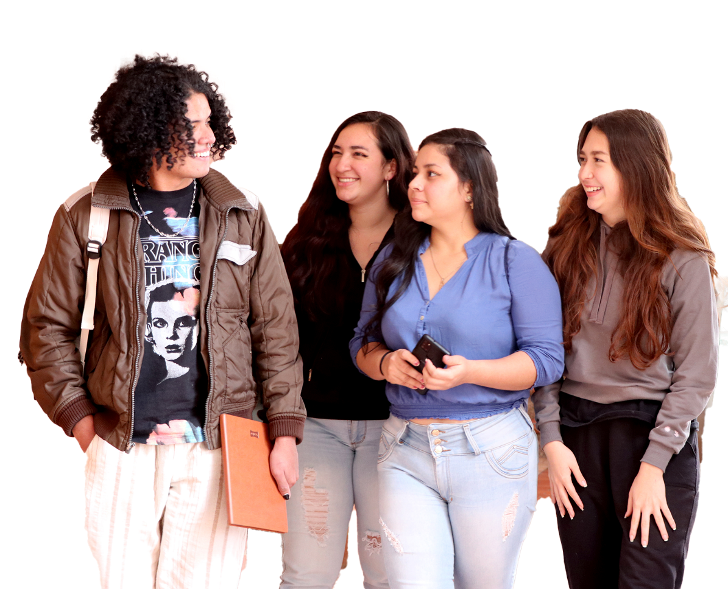



Aliados Externos
Empresas
FUAA
UP Cesar
1. Fundación de Ciencia, Ingeniería & Tecnología (Actor Asociado)
2. Ennodex (Actor Asociado)
Fundación Universitaria del Área Andina
Universidad Popular del Cesar
3

Slide 7
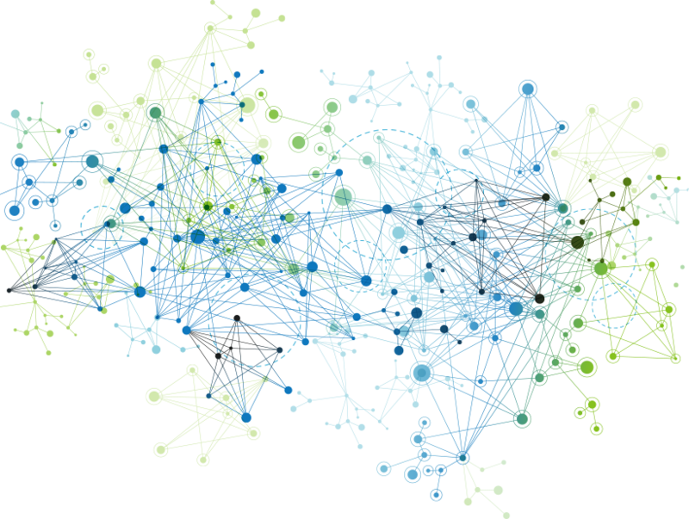






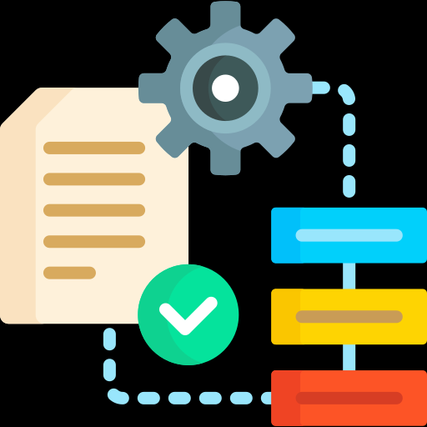
Modelo Universidad Empresa
Equipo externo cualificado
Metodología: Mixta- experimental
Docentes con experiencia en el Sector
Semilleros Pasantes
Proyectos de grado
practicas

Slide 8
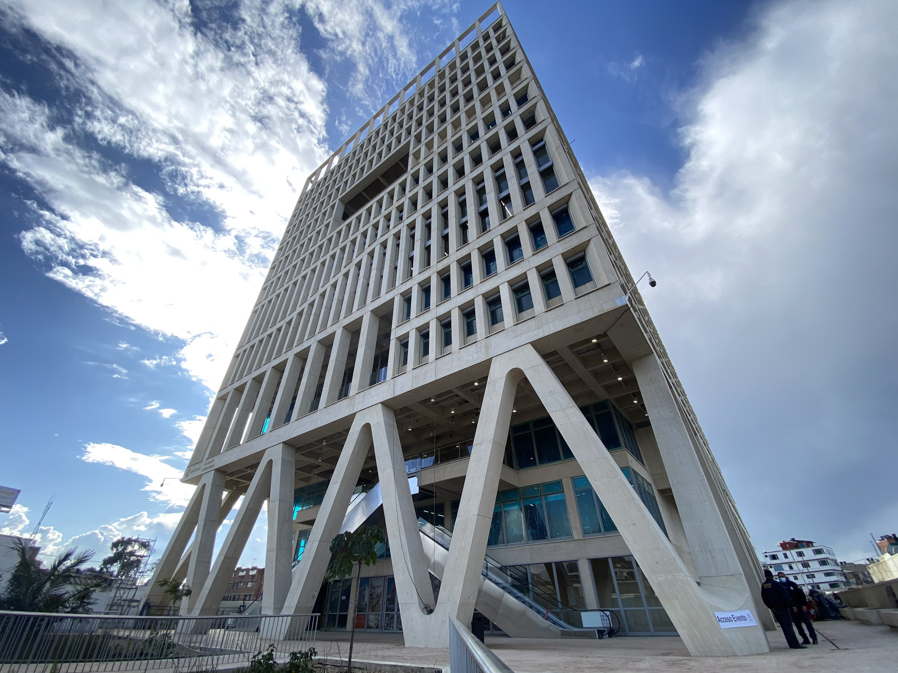

Resultados según Minciencias
Los productos que se consolidan en actividades de generación de nuevo conocimiento así:
• Artículo de investigación en categoría B o C o de acceso abierto (1)
• Libro resultado de investigación (1)
• Capítulos de libro resultado de investigación (5)
Los productos que se consolidan en actividades de desarrollo tecnológico e innovación así:
• Productos tecnológicos certificados o validados (1 software a nivel de TRL 6-7)
• Productos empresariales ( 2 secreto empresarial )
• Prototipos industriales (1)
Notes:
Las 3 sedes se integran para trabajar por el aprendizaje del estudiante
El estudiante puede asistir de manera presencial a cualquiera de las sedes
Ampliar Información del nuevo campus

Slide 9
Resultados según Minciencias
Los productos que se consolidan en actividades de Divulgación publica de la ciencia así:
• Circulación de conocimiento especializado (2 consultorías científico-tecnológicas)
• Circulación de conocimiento especializado (2 documentos de trabajo o informes técnicos)
• Evento científico con componente de apropiación (1)
• Taller de creación (workshop) (1)
• Manuales y guías especializadas (2)
Los productos que se consolidan en actividades de formación de recurso humano para la Ctel así:
• Dirección de trabajo de pregrado (2)
• Proyectos de investigación y desarrollo (1)
• Proyectos de investigación desarrollo e innovación (ID+I) (1)
Notes:
Las 3 sedes se integran para trabajar por el aprendizaje del estudiante
El estudiante puede asistir de manera presencial a cualquiera de las sedes
Ampliar Información del nuevo campus

Slide 10
Resultados para la productividad y la transferencia
En este aspecto la presente investigación impactara de manera integral y considerable vía (KTP) así:
• Registro de software del prototipo a nivel de TRL-7-9
• Protocolo de entrenamiento de agentes de IA y de automatización de procesos
• Manuales de usuario e instalación de la solución WEB y de los agentes y modelos de inteligencia artificial.
• Guías metodológicas hacia talleres teórico prácticos en diferentes materias y programas.
• Prototipos de validación con las empresas co- ejecutoras
• Apropiación social de conocimiento
• Modelo de negocio de la Universidad en fases 2-3 posteriores
• Un paquete de herramientas y de plantillas para el despliegue de los tableros de control tipo: estratégico, táctico, operativo, o analítico.
• Licenciamiento previo pago por módulos para las empresas.
• Guía metodológica para los docentes que imparten materias en los programas de ingeniería de sistemas de software y otros programas que requieran análisis de información y analítica de datos para despliegues de tableros de automatizados.
• Talleres participativos con estudiantes en calidad de semilleristas y pasantes de investigación en entrenamientos de modelos de inteligencia artificial y automatización de procesos.
• Programas radiales de divulgación de conocimiento hacia comunidades académicas o empresariales
Notes:
Las 3 sedes se integran para trabajar por el aprendizaje del estudiante
El estudiante puede asistir de manera presencial a cualquiera de las sedes
Ampliar Información del nuevo campus

Slide 11

la infraestructura y recursos tecnológicos de la Institución
Laboratorio de Simulación y Visualización
Laboratorio de DEVOPS: Aplicaciones como: Python, TensorFlow, Docker, Power BI, SQL Server y licenciamiento de herramientas para el entrenamiento de agentes de chatgpt y los gems de Gemini
Data Center Institucional y Nube Académica (Azure/AWS): despliegue de instancias para pruebas y consumo de recursos para peticiones y altos niveles de procesamiento que consumen las APIs para el despliegue de microservicios, y dashboards.
Laboratorio show Room:
Clúster de servicios y servidores
11

Slide 12

Preguntas ???

